Slide 1
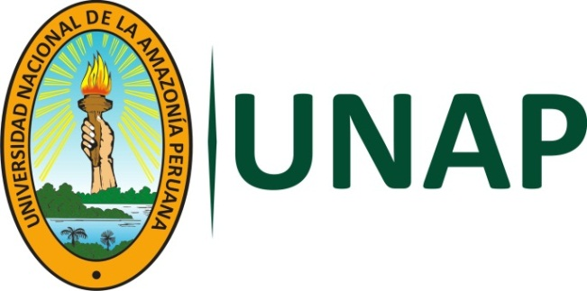
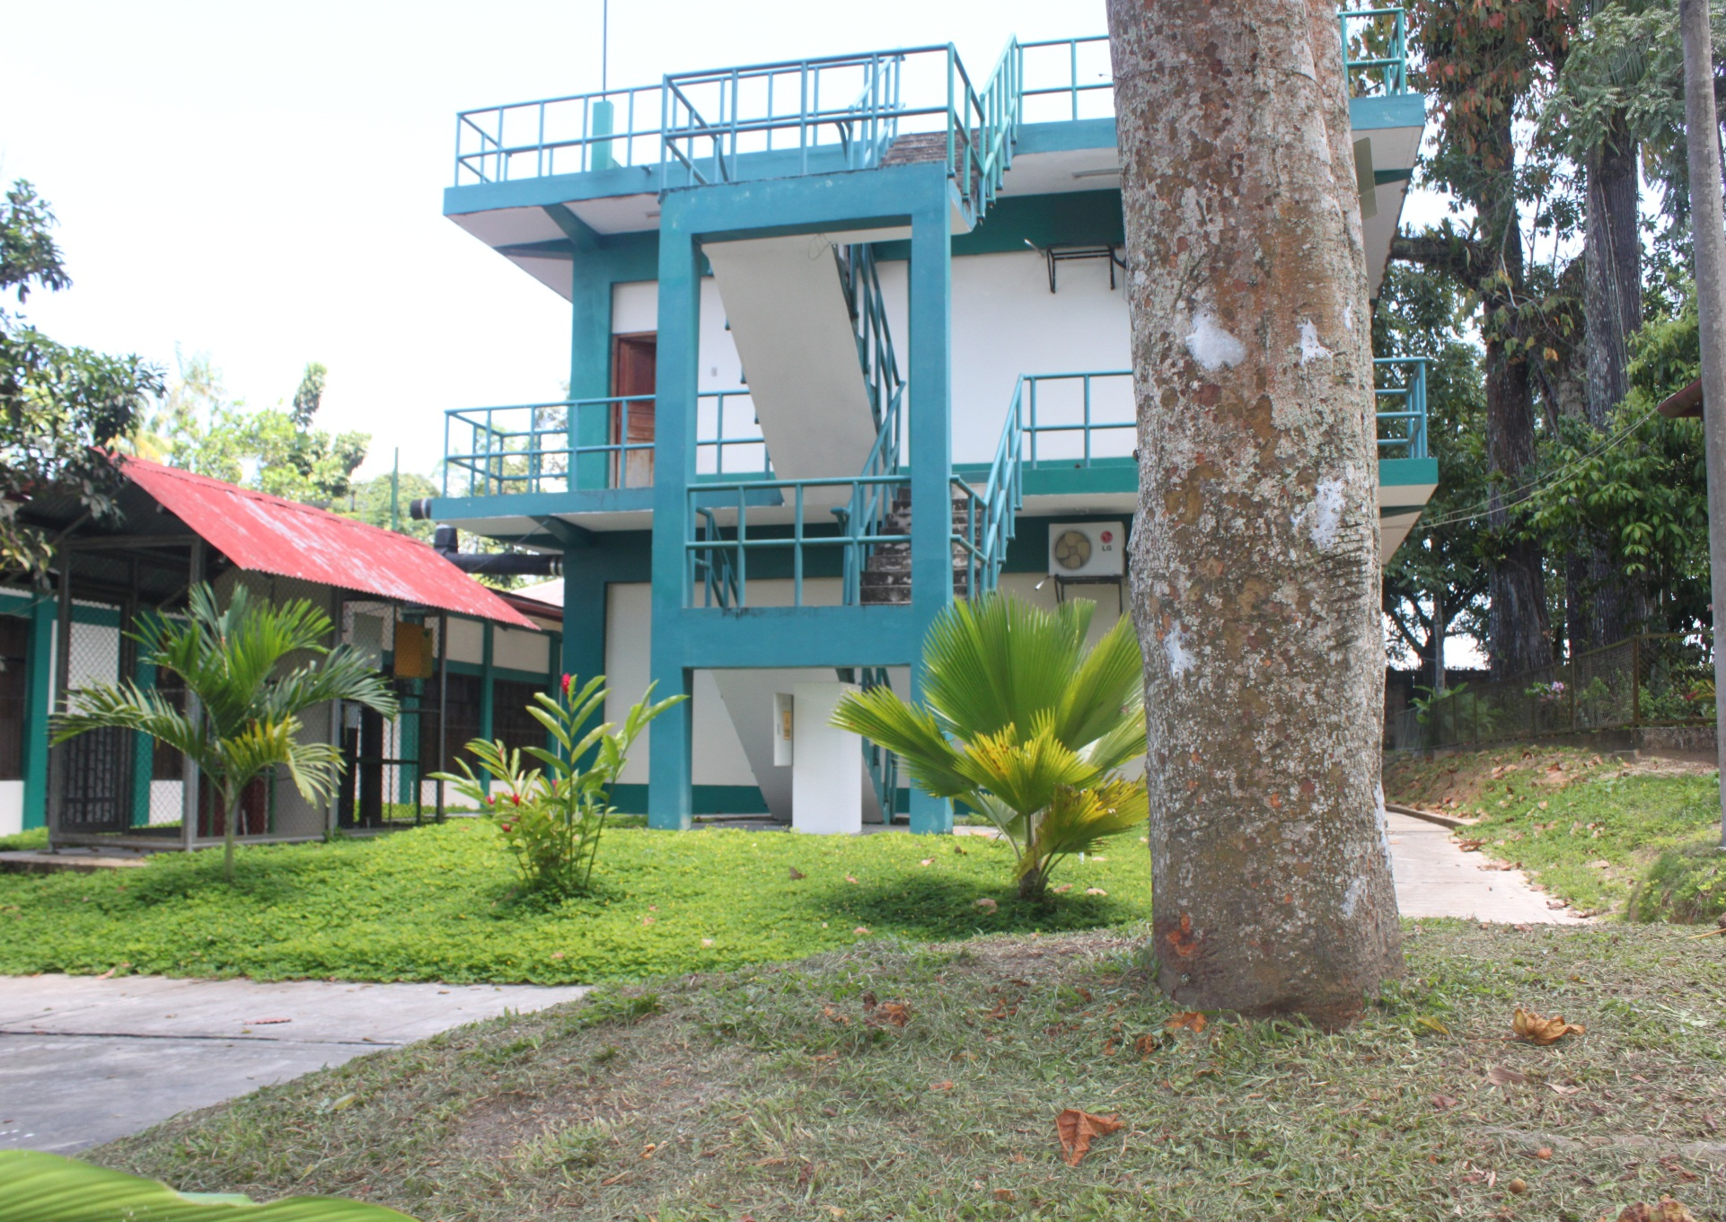
CENTRO DE INVESTIGACION DE RECURSOS NATURALES
(CIRNA)
Compuestos Bioactivos Obtenidos de la Flora Aamazónicas

Slide 2
Compuestos Bioactivos Obtenidos de la Flora Amazónica
Las plantas desde tiempos muy remotos ha constituido para el hombre un recurso natural para el tratamiento de sus enfermedades. Esto se debe a que los organismos vegetales siguen aportando compuestos químicos interesantes con posibles aplicaciones industriales, agrícolas y farmacológicas, en este último caso sin efectos secundarios.
Aproximadamente el 25% de los medicamentos prescritos en USA y Canadá contienen principios activos que derivan de una forma u otra de productos naturales de plantas, muchas de las cuales han sido descubiertas a través del conocimiento popular. Históricamente, el uso etnofarmacológico a dado como resultado el descubrimiento de nuevas drogas.
(Chadwick, D.J. and Marsh , 2001).

Slide 3
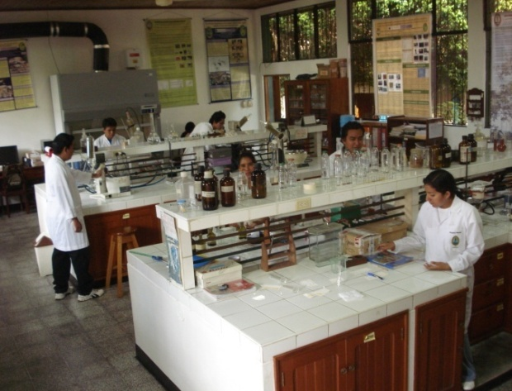
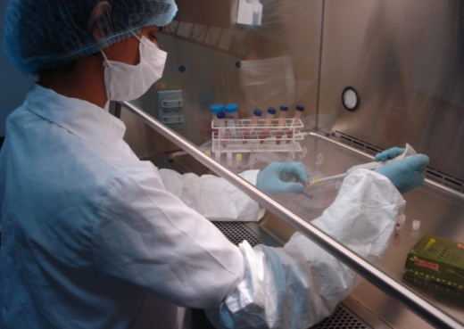
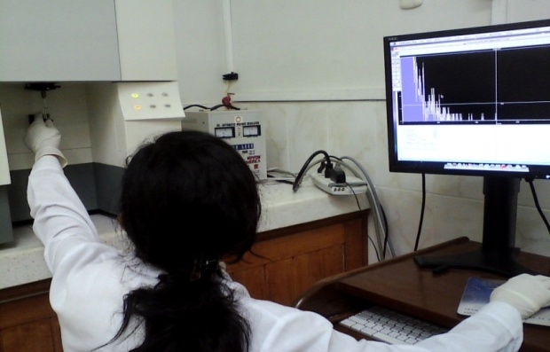
Compuestos Bioactivos Obtenidos de la Flora Amazónica
Laboratorio de investigación de productos Naturales antiparasitarios de la Amazonía

Slide 4
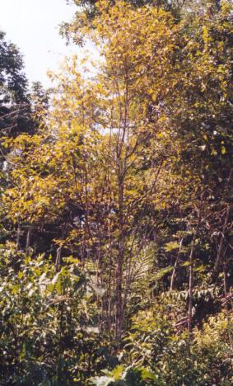
Compuestos Bioactivos Obtenidos de la Flora Amazónica
Laboratorio de investigación de productos Naturales antiparasitarios de la Amazonía
Actividad frente a leucemia linfática (IC₅₀ = 2,41 µM)
Remijinina
Epiremijinina
R = OH (Cupreina)
R = OMe (Quinina)
Remijia peruviana
R = H (Cinchonina)
R = OAc (Acetilquinina)
Five New Alkaloids from the Leaves of Remijia peruviana (2004), J. Nat. Products , Vol. 67, pp. 1667-1671.
Bioactive Cinchona Alkaloids from Remijia peruviana (2005). Agricultural and Food Chemestry. Vol. 53, pp. 1921-1926.

Slide 5
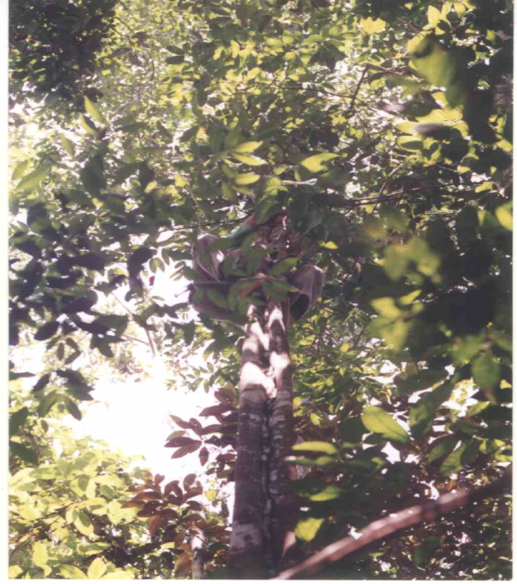
Compuestos Bioactivos Obtenidos de la Flora Amazónica
Actividad frente a leucemia linfática (IC₅₀ = 2,74 µM)
IC₅₀ = 2,93 μg/mL P. falciparum
DL₅₀ = 10,59 µg/mL (T. cruzi)
Caboxina A
Carapanaubina
Isocarapanaubina
Isocaboxina B
Caboxina B
Aspidosperma rigidum
Indole Alkaloids from Aspidosperma rigidum and A. schultesii and their Antiparasitic Effects, Zeitschrift für Naturforschung. ( 2011), pag. 1-10.

Slide 6
Compuestos Bioactivos Obtenidos de la Flora Amazónica
Geissospermidina
O-Demtoxiaspidospermina
Geissosreticulina
DL₅₀ = 7,7 µg/mL (L. infantum)
N-Desacetil-N-butanoilgeissospermidina
11-Metoxigeissospermidina
Flavopereirina
(E)-10- Desmetoxo-12-Hidroxigeissosvellina
10- Metoxigeissospermidina
DL₅₀ = 42,1 µg/mL (T. cruzi)
(Z)-10- Desmetoxo-12-Hidroxigeissosvellina
Geissopernum reticulatum
Indole Alkaloids from Geissospermum reticulatum (2012). Journal of Natural Products, Vol. 75, pag. 928-934.
Absolute confirguration of indoline alkaloids from Geissopermum reticulatum. Tetrahedron Letter, Vol. 54, pag. 1693-1696.

Slide 7
Compuestos Bioactivos Obtenidos de la Flora Amazónica
Aspidosperma desmanthum
Obscurinervina
Obscurinervidina
Dihidroobscurinervina
Aspidocarpina
Rhazinilam
Aspidolimidina
Aspidocarpina IC₅₀ = 2.95 µg/mL L. infantum, 4.41 P. falciparum, Aspidolimina 1.71 P. falciparum
6β-Hidroxidiidroobscurinervina
E-Akuanmidina
Pagicerina
19,20- Dehidro-11-metoxi-(+)-limatinina
Aspidolimina
19,20- Dehidro-11-metoxi-(+)-limatina
Obscurinervidina (1)
Obscurinervina (2)
IC₅₀, 2= 0.21 y 1 = 2.8 µg/mL (P. falciparum)
Antiparasitic Indole Alkaloids froms Aspidosperma desmantum and A. spruceanum from the Peruvian Amazonia. Natural Product Commincations. Vol 9 Nº 8. Pag. 1075-1080.
Aspidodasicarpina
14,15-Dehidroalalakina
Desacetilakuammilina

Slide 8
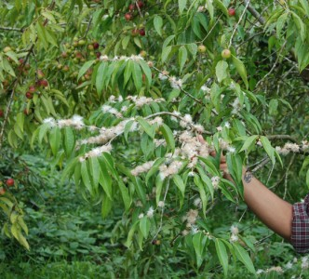
Compuestos Bioactivos Obtenidos de la Flora Amazónica
Myrciaria dubia (HBK) Mc Vaugh, “camu camu”. (hojas)
(3 β-OH, 28 COOH). (IC₅₀ =4,6 μg/ml.)
Myrciaria dubia
Myrciaria dubia (HBK) Mc Vaugh, “camu camu”. (raiz) IC₅₀ =1,16 μg/ml
Plants used by native Amazonian groups from the Nanay River (Peru) for the treatment of malaria (2010), Journal of Ethnopharmacology, Vol.133, pag. 917-921
Amazonian plants from Peru used by Quechua and Mestizoto treat malaria with evaluation of their activity (2007) Journal of Ethnopharmacology, Vol. 112 pag. 482–489.

Slide 9
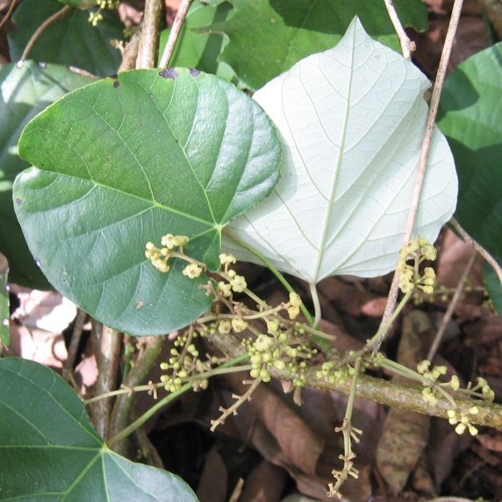
Compuestos Bioactivos Obtenidos de la Flora Amazónica
Chondodendron tomentosum se aislaron los siguientes compuestos: Leishmania infantum
12- O-Metil(+)-curina (S, S`)
Cycleanina
Chondrocurina
Chodrocurina. (IC₅₀ =0,86 μg/ml.)
12- O-Metil(+)-curina (S, S`). (IC₅₀ =0,86 μg/ml.)
Anfotericina B. (IC₅₀ =0,04 μg/ml.)
Chondodendron tomentosum
Antileishmanial antitrypanosomal and cytotoxic screening and etnopharmacologically select Peruvian plants. Parasitology Research, Vol.13, pag. 984-988

Slide 10
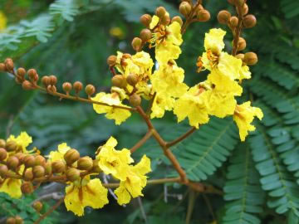
Compuestos Bioactivos Obtenidos de la Flora Amazónica
Tabebuia serratifolia se aislaron los siguientes compuestos: T. cruzi y L. infantum
2-(1-Hidroxietil)-4H, 9H-nafto
[2,3b]furano-4,9-diona (1)
Tabebuia serratifolia
T. cruzi L. infantum
1, IC₅₀ = 0,01 μg/ml. 0.19 μg/ml
2, IC₅₀ = 2.36 μg/ml. 2.15 μg/ml
2-Acetil-4H, 9H-nafto[2,3b]
furano-4,9-diona (2)
Nifutimox IC₅₀ = 3.39 μg/ml.)
Anfotericina B IC₅₀ = 0.04 μg/ml.)
Antileishmanial antitrypanosomal and cytotoxic screening and etnopharmacologically select Peruvian plants. Parasitology Research, Vol.13, pag. 984-988

Slide 11
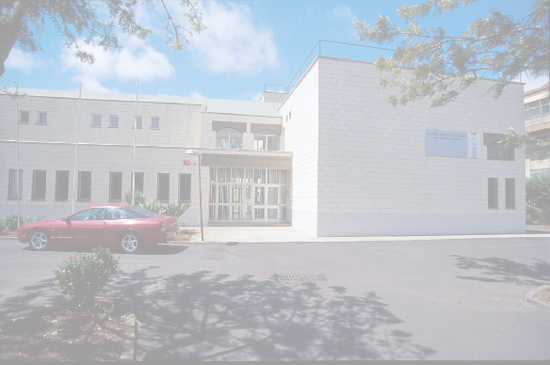
Compuestos Bioactivos Obtenidos de la Flora Amazónica
EQUIPO DE INVESTIGACIÓN:
Lastenia Ruiz Mesia
Jean Pierre López M.
Wilfredo Ruiz Mesia
Leonor Arévalo Encinas
Jorge Manases Ríos Ríos
Rosa María Perea Vargas
Liliana Ruiz Vásquez
INSTITUCIONES COLABORADORAS:
IPNA-CSIC-España
Instituto de Ciencias Agrarias CSIC-España
Universidad Autónoma de Madrid

Slide 12
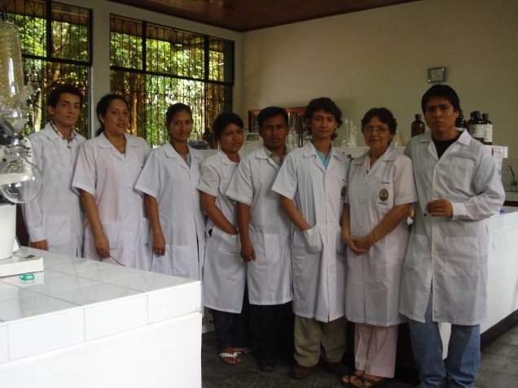
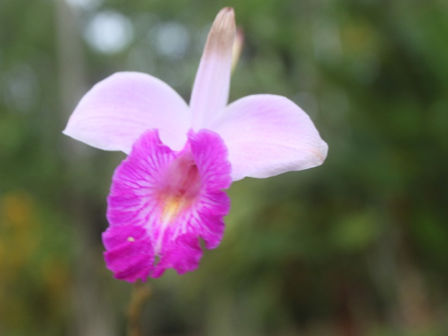
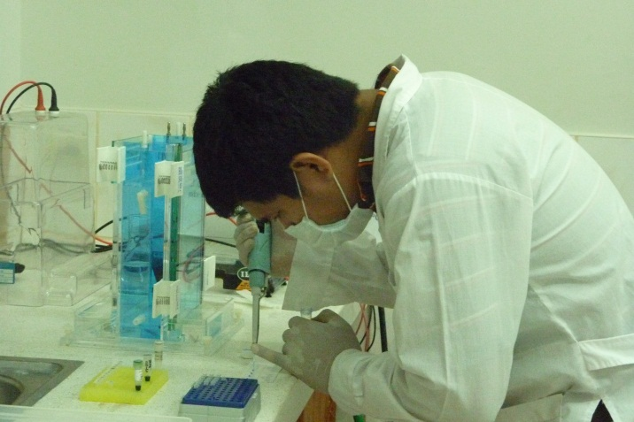
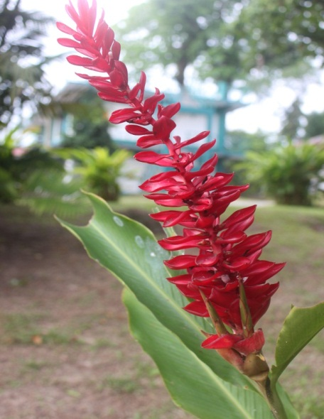
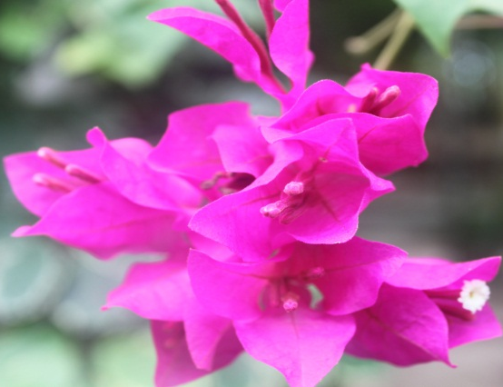
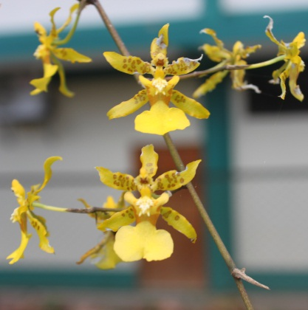
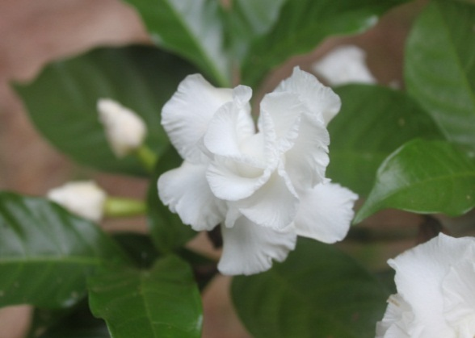

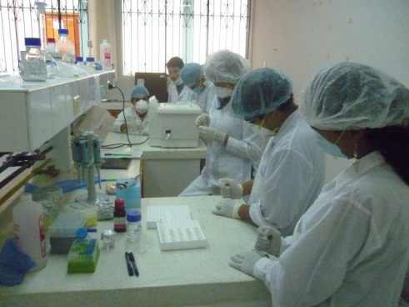
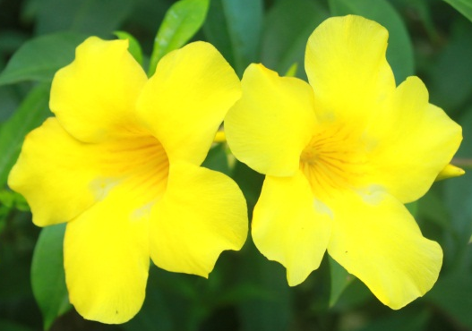
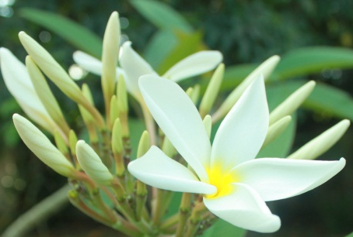
Gracias por su atención

